Slide 1

CURSO
PROGRAMACIÓN
PSEUDOCÓDIGO

Slide 2

Presentación
José Domingo Muñoz
@pledin_jd
www.josedomingo.org

Slide 3
Nuestro primer pseudocódigo completo
ENUNCIADO
Queremos saber que porcentaje de hombres y que porcentaje de mujeres hay en un grupo de estudiantes.

Slide 4
Análisis
Definición del problema: Tenemos que saber cuantos hombres y mujeres hay en la clase, y calcular el porcentaje de cada uno.
Datos de Entradas: Número de hombre y número de mujeres. Valores enteros.
Información de salida: Porcentaje de hombres y porcentaje de mujeres. Valores reales.
Variables: cant_hombres, cant_mujeres de tipo entero; porcentaje_hombres, porcentaje_mujeres de tipo real.

Slide 5
Diseño
Podemos dividir el problema en problemas más pequeños:
Leer el número de hombres y el número de mujeres.
Calcular el porcentaje de hombres y mujeres.
Escribir los porcentajes

Slide 6
Diseño
Refinamiento del algoritmo
Leer num_hombres y num_mujeres
Calcular el número total de personas (num_personas)
porc_hombres = num_hombres * 100 / num_personas
porc_mujeres = num_mujeres * 100 / num_personas
Escribir porc_hombres,porc_mujeres

Slide 7
Pseudocódigo
Proceso CalcularPorcentajes
Definir num_hombres, num_mujeres, num_personas Como Entero;
Definir porc_hombres, porc_mujeres Como Real;
Escribir "Introduce el número de hombres:";
Leer num_hombres;
Escribir "Introduce el número de mujeres:";
Leer num_mujeres;
num_personas <- num_hombres + num_mujeres;
porc_hombres<- (num_hombres*100) / num_personas;
porc_mujeres<- (num_mujeres*100) / num_personas;
Escribir "Hombres: ",porc_hombres," %, Mujeres:",porc_mujeres," %.";
FinProceso

Slide 8
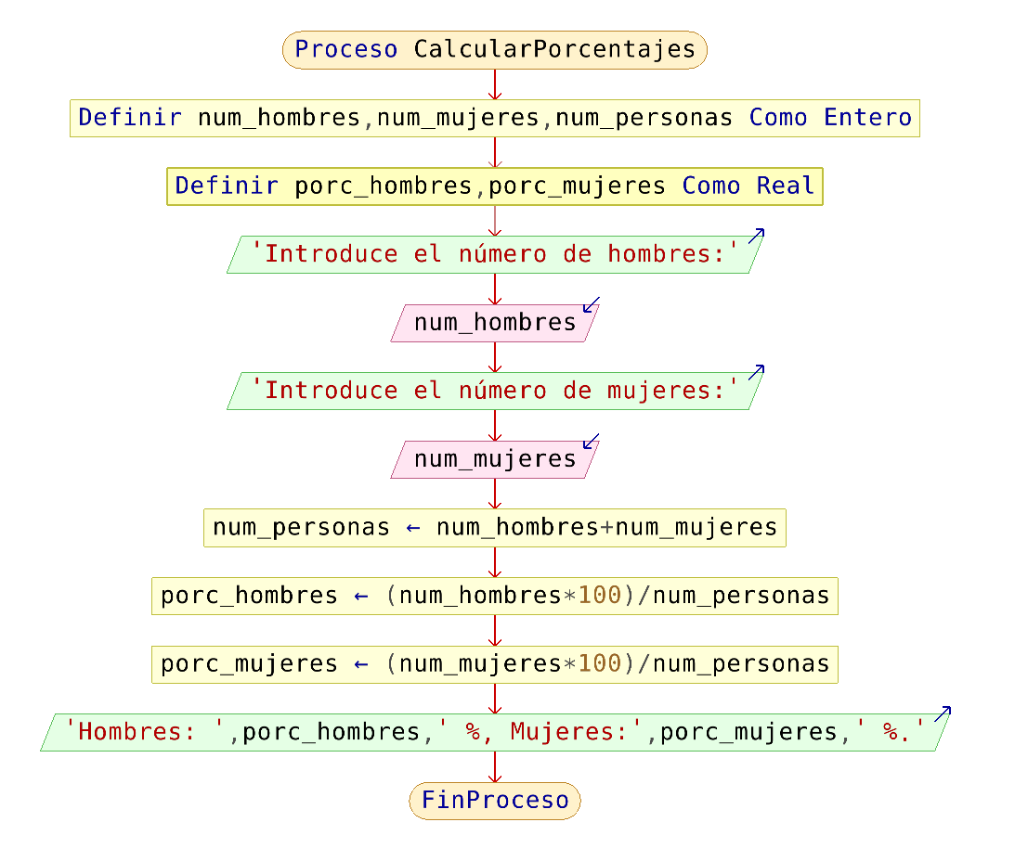
Diagrama de flujo

